Slide 1
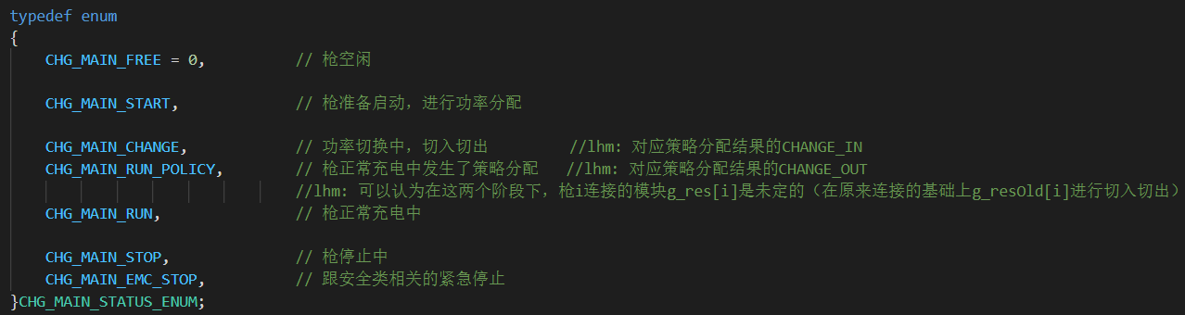
static FULSH_DATA_STRUCT g_flushData = {0}; // 刷新数据//lhm: AC接触器
static PWR_PRI_STRUCT g_pwrPri = {0}; //lhm: 整流柜控制参数
static UNIT_PARA_STRUCT g_unitPara = {0}; // 整流柜参数//lhm: 设定参数
static CHG_INFO_STRUCT g_chgInfo[GUN_DC_MAX_NUM] = {0}; // 枪数据
static CHG_POLICY_RES_STRUCT g_resOld = {0}; // 策略分配上一次结果
static CHG_POLICY_STRUCT g_chgResOld[GUN_DC_MAX_NUM] = {0}; // 策略分配每把枪上一次结果
static CHG_POLICY_RES_STRUCT g_res = {0}; // 策略分配结果
static MDL_ALLOW_STRUCT g_mdl = {0}; //lhm: 模块极限参数
static SINGLE_GROUP_FUNCTINS *g_pGrpFun = NULL; // 模块控制函数
PwrCtrl_Deal()控制流程
继电器编号解释
pwrCtrl.h其他数据类型

Slide 2
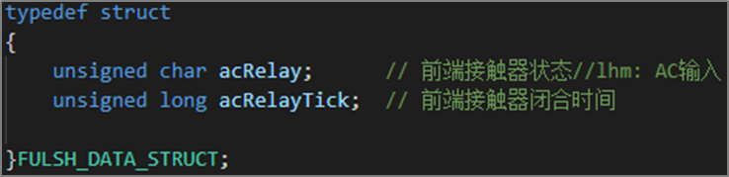

Slide 3
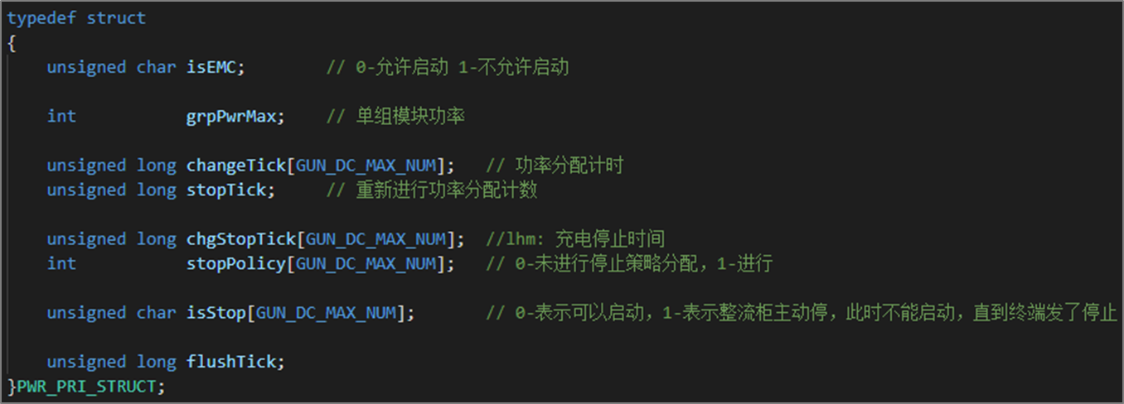

Slide 4
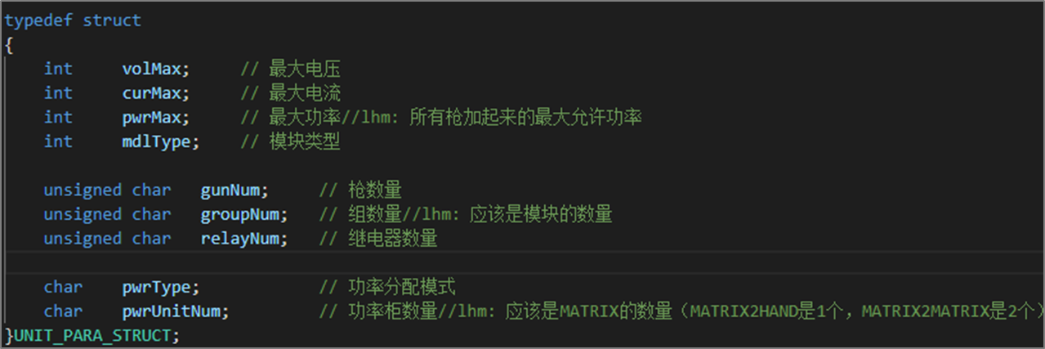

Slide 5
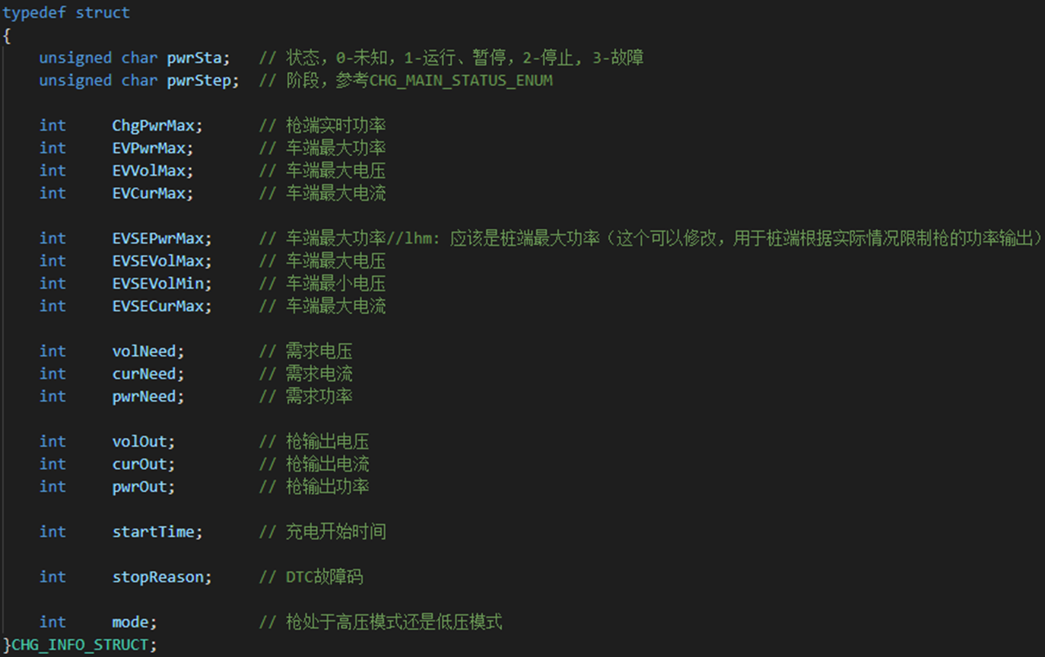

Slide 6
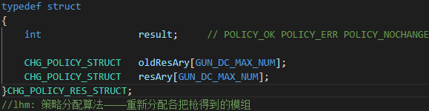

Slide 7
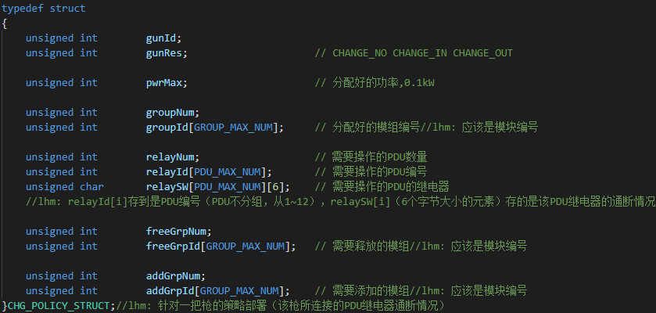

Slide 8
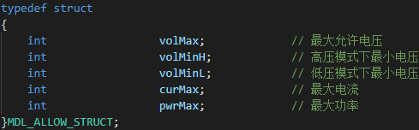

Slide 9
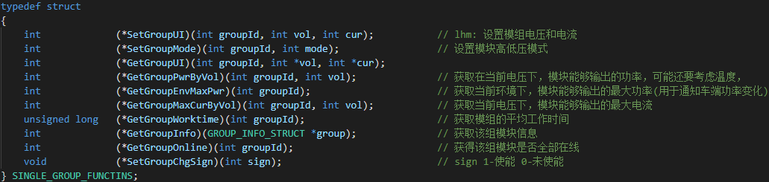

Slide 10
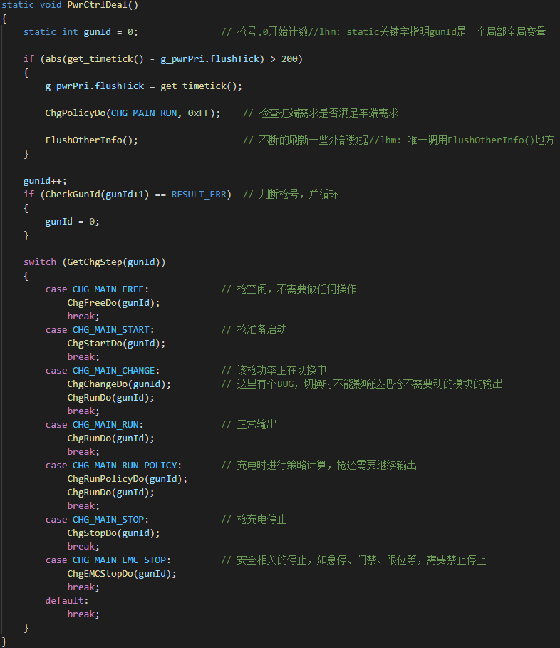

Slide 11
relayId[PDU_MAX_NUM]
relaySW[PDU_MAX_NUM][6]
2
3
1
4
0 | 1 | 1 | 0 | 0 | 0
1 | 1 | 1 | 0 | 1 | 0
0 | 1 | 0 | 1 | 0 | 1
0 | 0 | 1 | 1 | 0 | 1
还有一个变量是relayNum，用来轮询relayId数组的（就算relayId有4个id，但如果relayNum是2，那么后面2个id无效，即不用清空后两个id（就算清空它的id还是一个值0）只需将relayNum=2即可）
该理解是比较重要的，因为在非MATRIX策略中，pdu和所有枪都有关系，某把枪的g_resAry[gunid].relayId[]同样可能连接着另一把枪
比如在美标的HAND2HAND策略中，有时候pdu1是枪1的，有时候pdu1和pdu2都是枪2的等等
解释举例：第一行的帧组包是，继电器id值是2（relayId[0]），该继电器对应的继电器关合状态是011000（relaySW[0]）（部署某枪的策略是把这些继电器值全部发送出去）

